Slide 1



EMBARAZO A DESTIEMPO
CONSECUENCIAS DEL SEXO: EMBARAZO
PREPARADO POR JASMIN BONILLA
Modelo evidenciado, enfoque de sexualidad segura y prevención

Slide 2






Casa Pensamiento de Mujer del Centro, Inc
Aibonito PR
787-735-6698
787-527-6280
casapensamientodemujer@gmail.com
Como protegerse contra el COVID-19
Es nuestra responsabilidad protegernos y proteger a los nuestros
Vacúnese
Usa mascarilla
Mantenga una distancia de 6 pies de los demás
Evite las grandes aglomeraciones y los espacios mal ventilados
Lavarse las manos frecuentemente
Cúbrase la nariz y la boca al toser y estornudar
Limpie y desinfecte
Monitoree su salud todos los días
¡Este virus lo detenemos si todos nos protegemos!

Slide 3

PRE- PRUEBA

Slide 4
TODO A SU TIEMPO

Slide 5


Embarazo- El embarazo ocurre desde la fecundación del óvulo y el espermatozoide, hasta el momento del parto.
Embarazo
Dura 40 semanas
Ocurre desde el momento de la ultima menstruación
Embarazo en adolescencia ocurre en jóvenes menores de 19 años

Slide 6
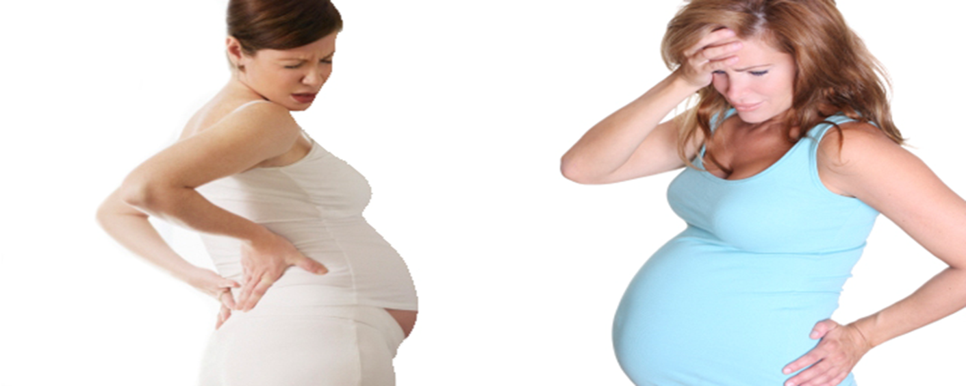
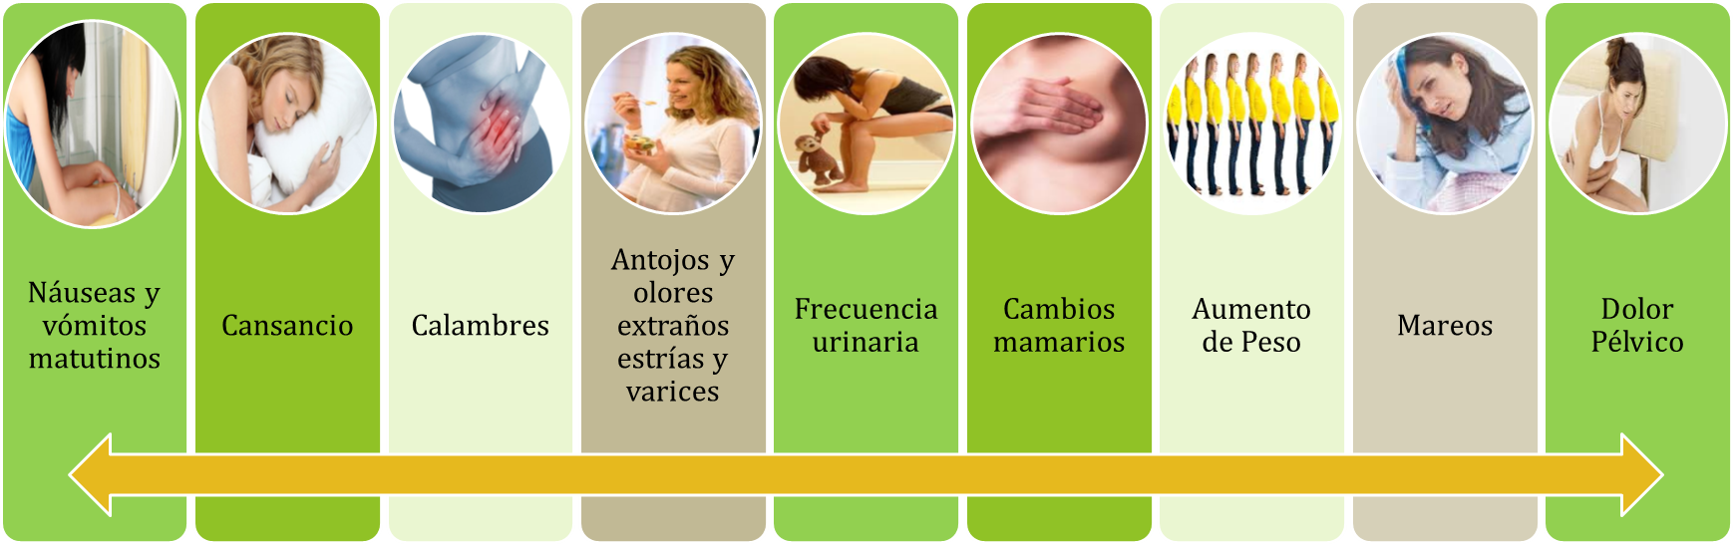
¿CUÁLES SON LOS SIGNOS Y SÍNTOMAS DEL EMBARAZO?

Slide 7
¿Qué es un Mito? Un mito es una declaración que NO es cierta
¿Qué es un Hecho? Un hecho es una declaración que es verdadera

Slide 8
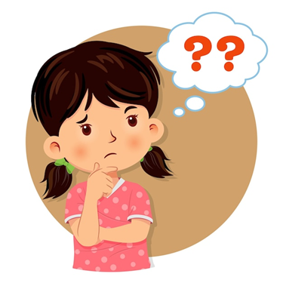
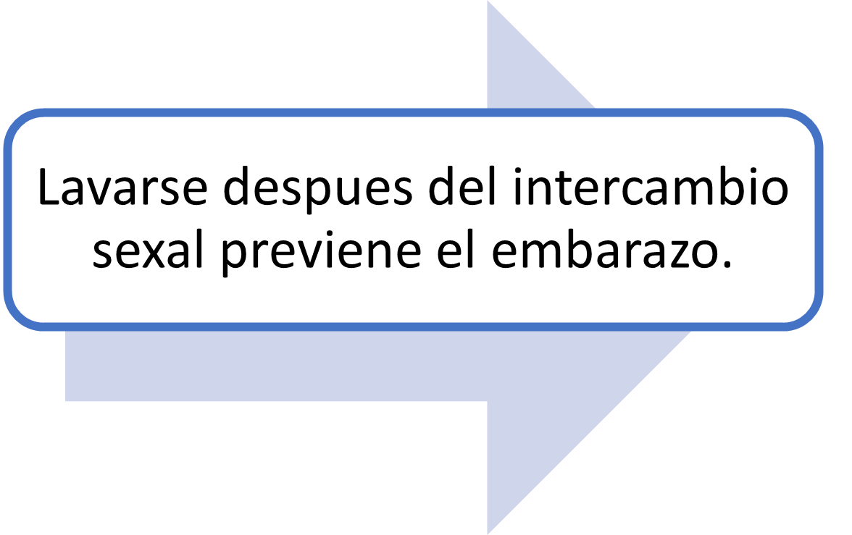
MITO

Slide 9

MITO
Un joven no podría embarazar a una niña hasta que no haya tenido un “sueño mojado”

Slide 10

REALIDAD
SE PUEDE QUEDAR EMBARAZDA EN LA PRIMERA VEZ QUE TIENE RELACIONES

Slide 11

MITO
PUEDES QUEDAR EMBARAZADA POR BESARTE

Slide 12

REALIAD
LAS JOVENES PUEDEN QUEDAR EMBARAZADAS SI TIENES RELACIONES DURANTE LA MENSTRUACION.

Slide 13

mITO
RETIRARSE O SACAR EL PENE FUERA DE LA VAGINA ANTES DE QUE EL VARON EYACULE ES UN METODO EFECTIVO PARA EVITAR UN EMBARAZO.

Slide 14

MITO
SI UNA NIÑA PIERDE SU PERIODO, ELLA DEFINITIVIMAENTE ESTA EMBARAZADA

Slide 15
Tanisha and Shay

Slide 16

LOS EXPERTOS DICEN
  Estos indican que la edad más apropiada para ser madre es entre los 20 y los 35 años.
  ¿A QUÉ SE DEBE? que el riesgo para la salud de la madre y el niño es mucho menor.
  El embarazo en la adolescencia se considera de ALTO RIESGO y conlleva más complicaciones.
  La adolescente no está preparada ni física, ni mentalmente para tener un bebé y asumir la responsabilidad de la maternidad.

Slide 17
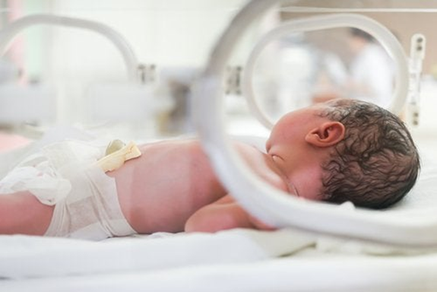
Riesgos y consecuencias
Cuadros de mala nutrición, con carencia de nutrientes esenciales para el buen desarrollo del bebé en algunos casos.
Un mayor número de abortos espontáneos.
Partos prematuros, hay un gran número de bebés de adolescentes que nacen antes de la semana 37 de gestación.

Slide 18

Sus bebés tienen un peso bajo ya que la inmadurez de su cuerpo hace que su útero no se haya desarrollado completamente.
Las mamás adolescente tienen niños con más problemas de salud y trastornos del desarrollo.
En los casos de embarazos de niñas de menos de 15 años, el bebé tiene más posibilidades de nacer con malformaciones.

Slide 19
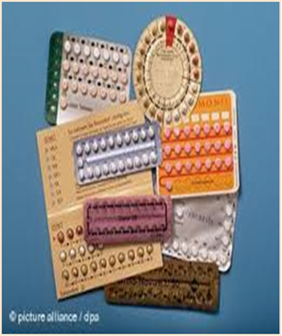
Píldora
Anticonceptiva
  Son un método seguro y efectivo para evitar temporalmente el embarazo, contienen pequeñas cantidades de hormonas femeninas parecidas a las que produce el organismo de la mujer.
  La primera pastilla se toma el primer día de la menstruación, al terminar de tomar las pastillas del paquete, se deja un período de 7 días sin tomar pastillas, durante los cuales se presenta la menstruación.
  Recuerda iniciar la toma de pastillas de un paquete nuevo al siguiente día de los 7 días de descanso.
Modo de Empleo y eficacia
Se ha de empezar a tomar el primer día de la regla.
Si hubiera un olvido, se tomará la píldora olvidada en las 12 horas siguientes.

Slide 20
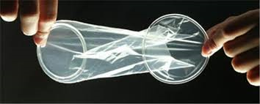
Preservativos Femenino
Características
Modo de empleo y eficacia
Mujer
Se ajusta a las paredes de la vagina.
Se coloca en el interior de la vagina con la ayuda de dos anillos.
Método de barrera que impide penetrar a los espermatozoides en el útero.
Protege contra las enfermedades de transmisión sexual.
Puede causar irritación, alergia o hipersensibilidad al material o lubricantes con que están fabricados.

Slide 21
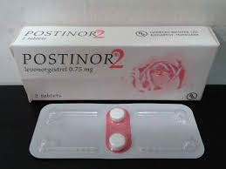
Píldora Poscoital
Características
Modo de empleo y eficacia
Evita tener que someterse a una posterior interrupción voluntaria del embarazo.
Tiene muchos efectos secundarios: nauseas, vómitos, tensión mamaria…
Para mujer.
Administración de un preparado hormonal en las 72 horas siguientes a la relación sexual.

Slide 22
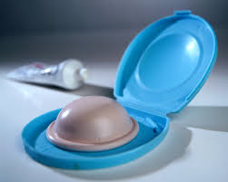
Diafragma
Características
Modo de Empleo y eficacia
MUJER
Método de barrera que impide penetrar a los espermatozoides en el útero.
Siempre se debe utilizar con una crema específica.
Se coloca en el interior de la vagina con la ayuda de dos anillos.
Es efectiva siempre que se utilice de la forma correcta.

Slide 23
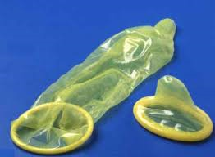
Preservativo Masculino
Características
Modo de empleo y eficacia
Hombres
Método de barrera que impide penetrar a los espermatozoides en el útero
Puede causar irritación, alergias o hipersensibilidad al material o lubricantes que están fabricados.

Slide 24
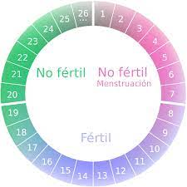
El método del ritmo
Es un método anticonceptivo en que consiste conocer tus días fértiles para evitar tener relaciones sexuales en esos días y los días anteriores.
Es apto para las mujeres con un ciclo menstrual regular y tienen mucho control en los dias que mantienen sexuales.
Este método no es apto para todas las mujeres.

Slide 25
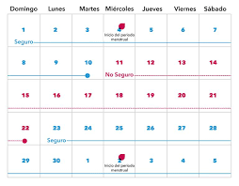
Efectividad
No se considera un método anticonceptivo muy efectivo. Sin embargo, este método tiene una efectivdad de entre 75% a 88%. De ser prácticado correctramente su efectividad puede de ser un 99%.

Slide 26
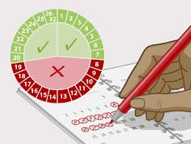
Ventaja y desventaja
Ventajas: Efectivo si se usa de manera correcta, es gratis, no require uso de medicamento por lo que no hay efectos secundarios, ayuda a la mujer a conocer como funciona su cuerpo ya que Identificar cualquier cambio en su ciclo menstruasl yp revenir problemas sen su salud. No rquiere receta médica y promueve la comunicación de pareja.
Desventaja: No previene enfermedades ITS se reomienda con personas que tengan parejas estables y puede preservative.

Slide 27
El coito interrumpido
Este método se produce cuando sacas el pene de la vagina y eyacula fuera de esta para intentar evitar un embarazo.
Este método require autocontrol lo que no es un método muy eficaz y no previene las ITS.
Si el liquido preseminal contiene esperma puede entrar a la vagina y quedar embarazada.

Slide 28
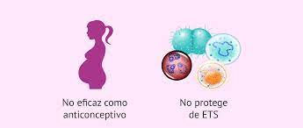
Beneficios
Es gratis
No tiene efectos secundarios médico
No require receta ni ajuste

Slide 29



POST PRUEBA

